Slide 1







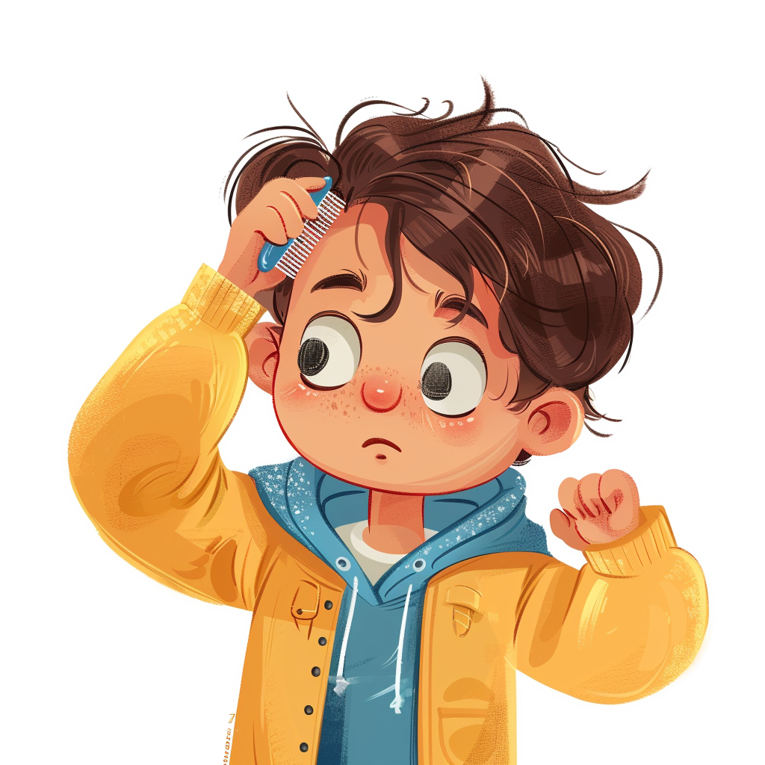
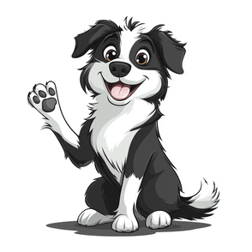

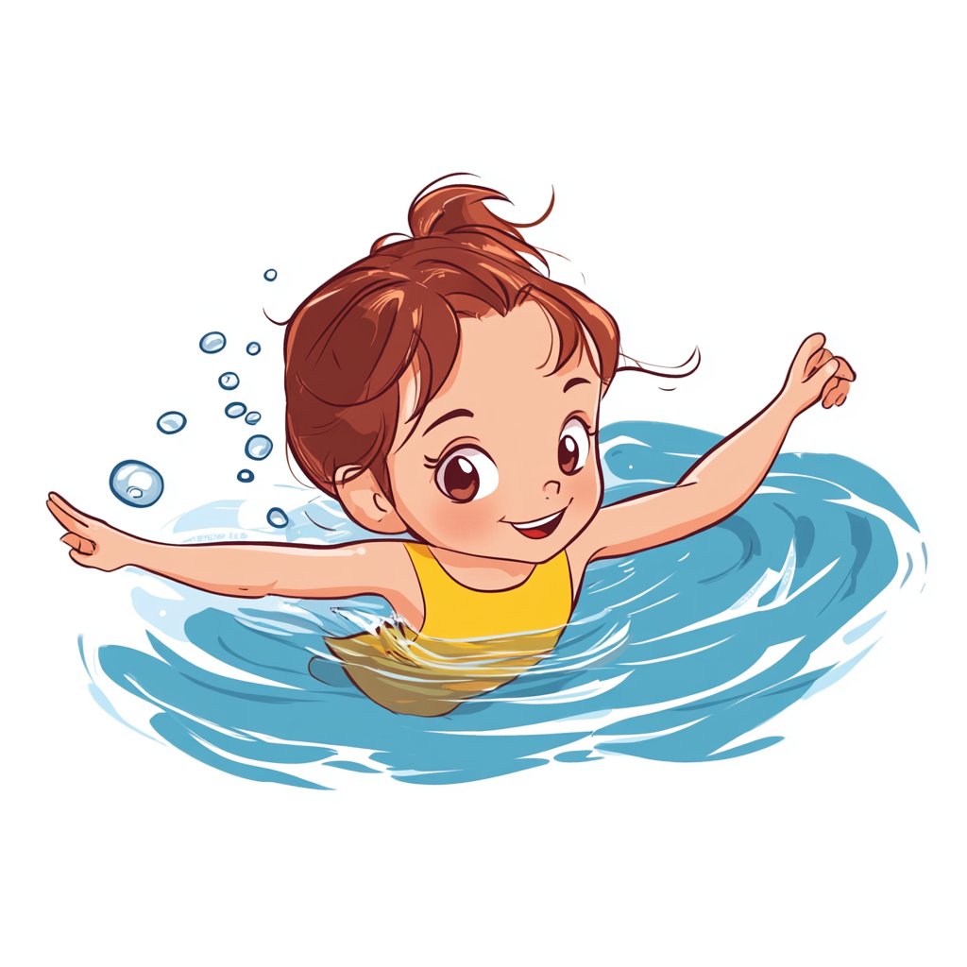
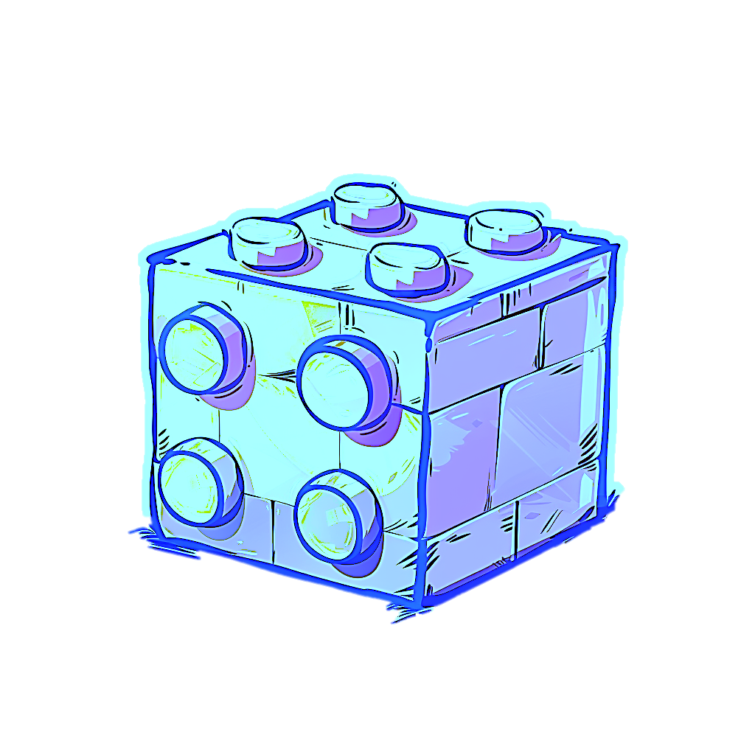



ТИ-ДИ-ТИ-ДИ-ТИ-ДИ-ДИ
– тільки чутно від води.
ТА-ДА-ТА-ДА
– Там холодна вже вода!
ТИ-ДИ-ТИ-ДИ
– Тебе прошу, не ходи!
ТУ-ДУ-ТУ-ДУ
– Все одно туди піду!
ТИ-ДИ-ТИ-ДИ
– Не ходи ти до води!
ТЕ-ДЕ-ТЕ-ДЕ
– Лишенько! Вадим, ти де?

